Slide 1
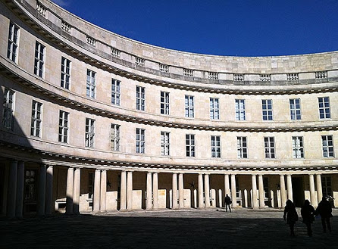
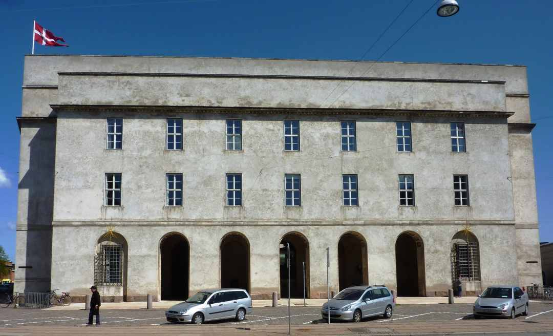
ARKITEKTUR
PERSPEKTIV

Slide 2
Metoder
1. BETYDNINGSANALYTISK METODE
2.
SOCIALHISTORISK METODE
Arkitekturen sættes ind i en større sammenhæng og ses i relation til den historiske kontekst.
Fokus på arkitekturens politiske, økonomiske og samfundsmæssige forhold.
Hvad er arkitekturens funktion?
Hvilken ideologi og hvilket menneskesyn ligger bag arkitekturen?
Hvor er bygningen placeret – siger det noget om ‘magt’?
Hvem er bygherre?
Indholdsanalyse
Fokus på udsmykningerne
Symbolerne i fokus – dvs. arkitekturen ses som betydningsbærende og som et billede på forskellige virkelighedsopfattelser
Hvilken overordnet fortælling giver arkitekturen os?
Hvad er den bagvedliggende mening med arkitekturens former?
Hvordan er arkitekturens udtryk?

Slide 3
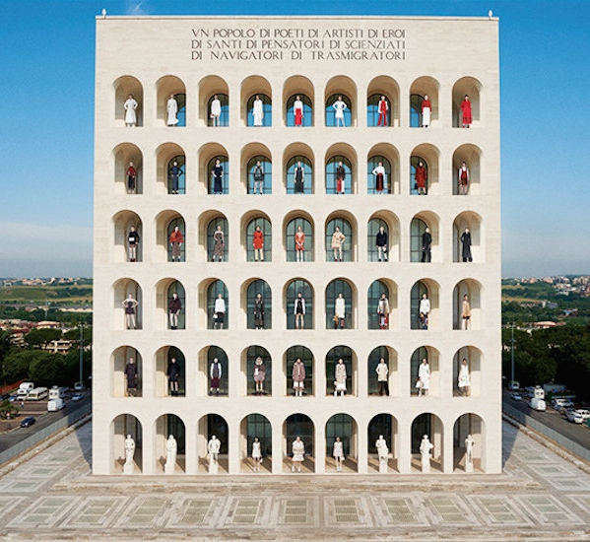
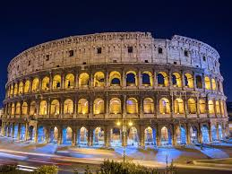
Sammenhængen?
Colosseum
EUR – bydel 7 km fra Rom, Palazzo della civita Romana (opført fra 1937 af Mussolini)

Slide 4
Renæssancen ca. 1400-1600
= ”Genfødsel” – af den græske og romerske antiks idealer om menneskets frihed og fornuft (logos/ratio) – påvirker tankerne, kunsten og arkitekturen. I arkitekturen blev symmetri og regelmæssighed ufravigelige krav.
Skønheden defineres som en fornuftmæssig, harmonisk sammenstemning mellem alle dele. Nøgleord: Symmetri og regelmæssighed.

Slide 5
Man foretrækker murværkets rolige flade. De gotiske (middelalderlige) ribbehvælv viger til fordel for de antikke hvælvformer (buer): Tøndehvælv, krydshvælv og kupler.
Opgør med Middelalderens forståelse af mennesket (som lillebitte i forhold til Gud → stor ontologisk differens). Middelalderens arkitektur var præget af at skulle ære Gud og vise almindelige mennesker Guds storhed. Himmelstræbende arkitektur – fx:

Slide 6
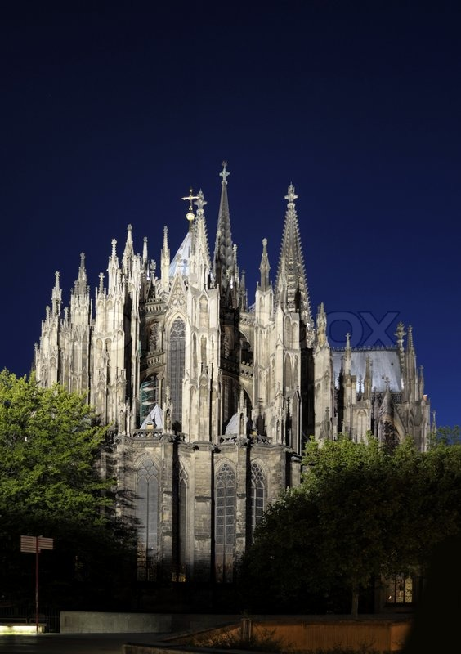
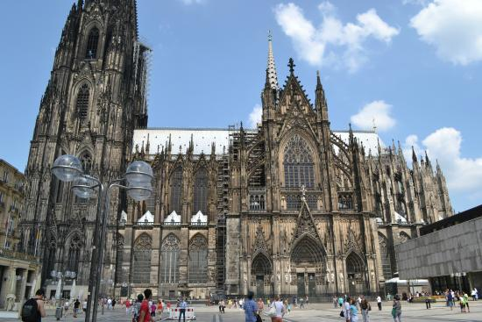
Domkirken i Köln påbegyndt 1248-1322. Endeligt færdigbygget 1842-80

Slide 7
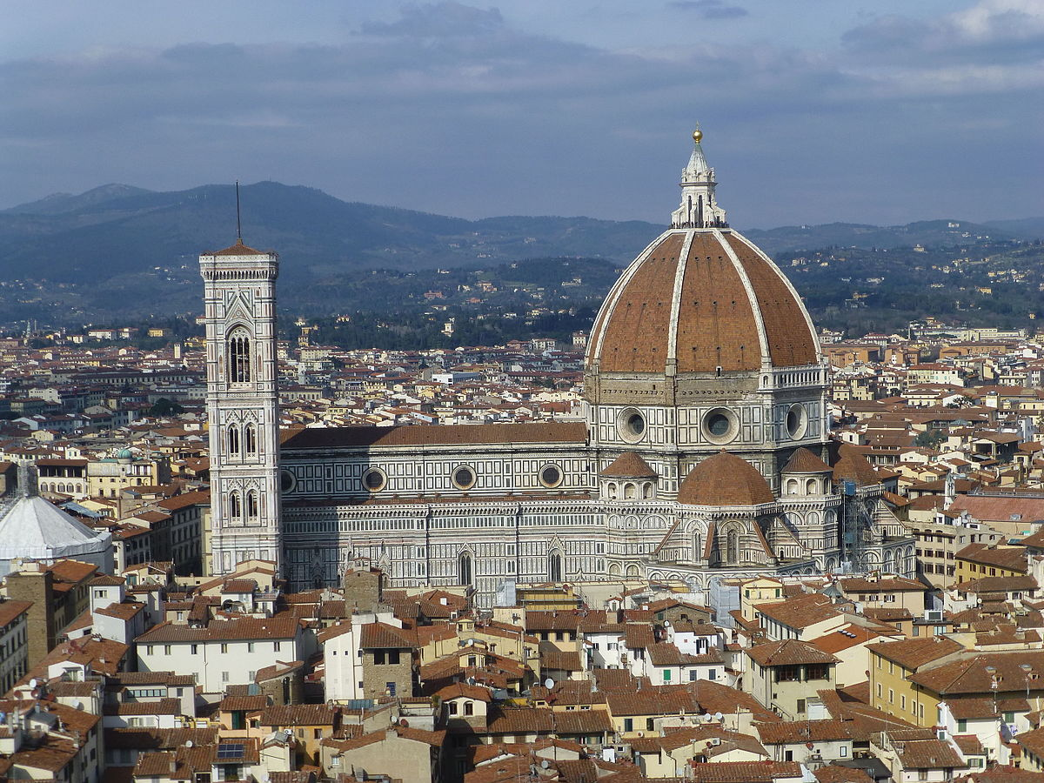
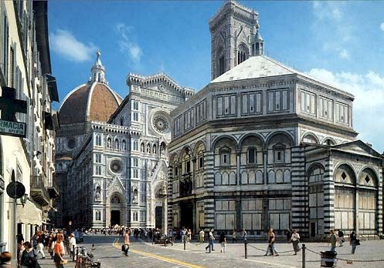
I forhold til Domkirken i Firenze (hvor Renæssancen begynder) – Påbegyndt ca. 1300 færdig ca.1434.

Slide 8
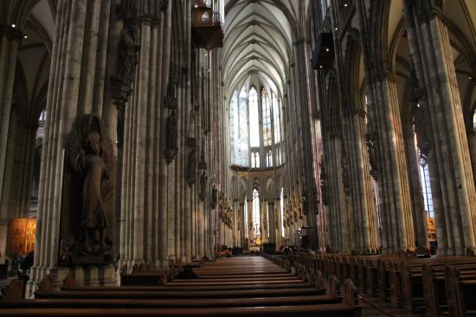
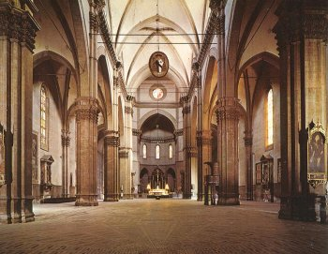
Det vertikale kontra det horisontale
Domkirken i Køln, det indre
Domkirken i Firenze, det indre

Slide 9
Renæssancens humanisme
I 1400-tallet opstår humanismen: Naturvidenskaberne skulle ikke længere bygge på kirkens lære, men på objektive naturiagttagelser, fornuft og forstandsmæssig erfaring (LOGOS frem for MYTOS).
Kunstnere og videnskabsmænd påvirket af renæssancens sammenknytning af religiøse, filosofiske og æstetiske ideer
Byplanlægning og udformning tænkt i forhold til den menneskelige krops proportioner

Slide 10
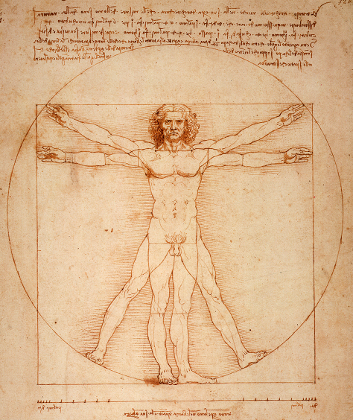
Menneskesynet afspejles i arkitekturen
Mennesket i centrum for verden =
Det antropocentriske
verdensbillede afspejles i arkitekturen:
Individet – det enkelte menneske bliver noget i sig selv – ikke kun noget i kraft af sin slægt, sin status og sin tro.
Menneskets liv på jorden i centrum – i stedet for det evige liv hos Gud.
- Arkitekturen bliver mere ’flad’ /horisontal – nede på jorden (hos mennesket) fremfor det vertikale snit (i middelalderen)

Slide 11
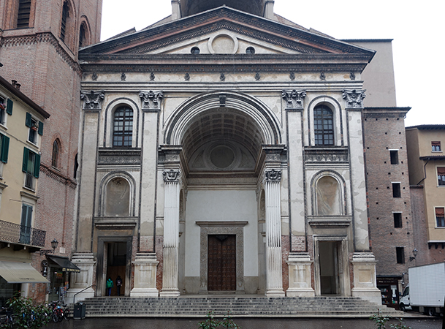
St Andrea – Montova af Battista Alberti bygget 1471 - Renæssance

Slide 12
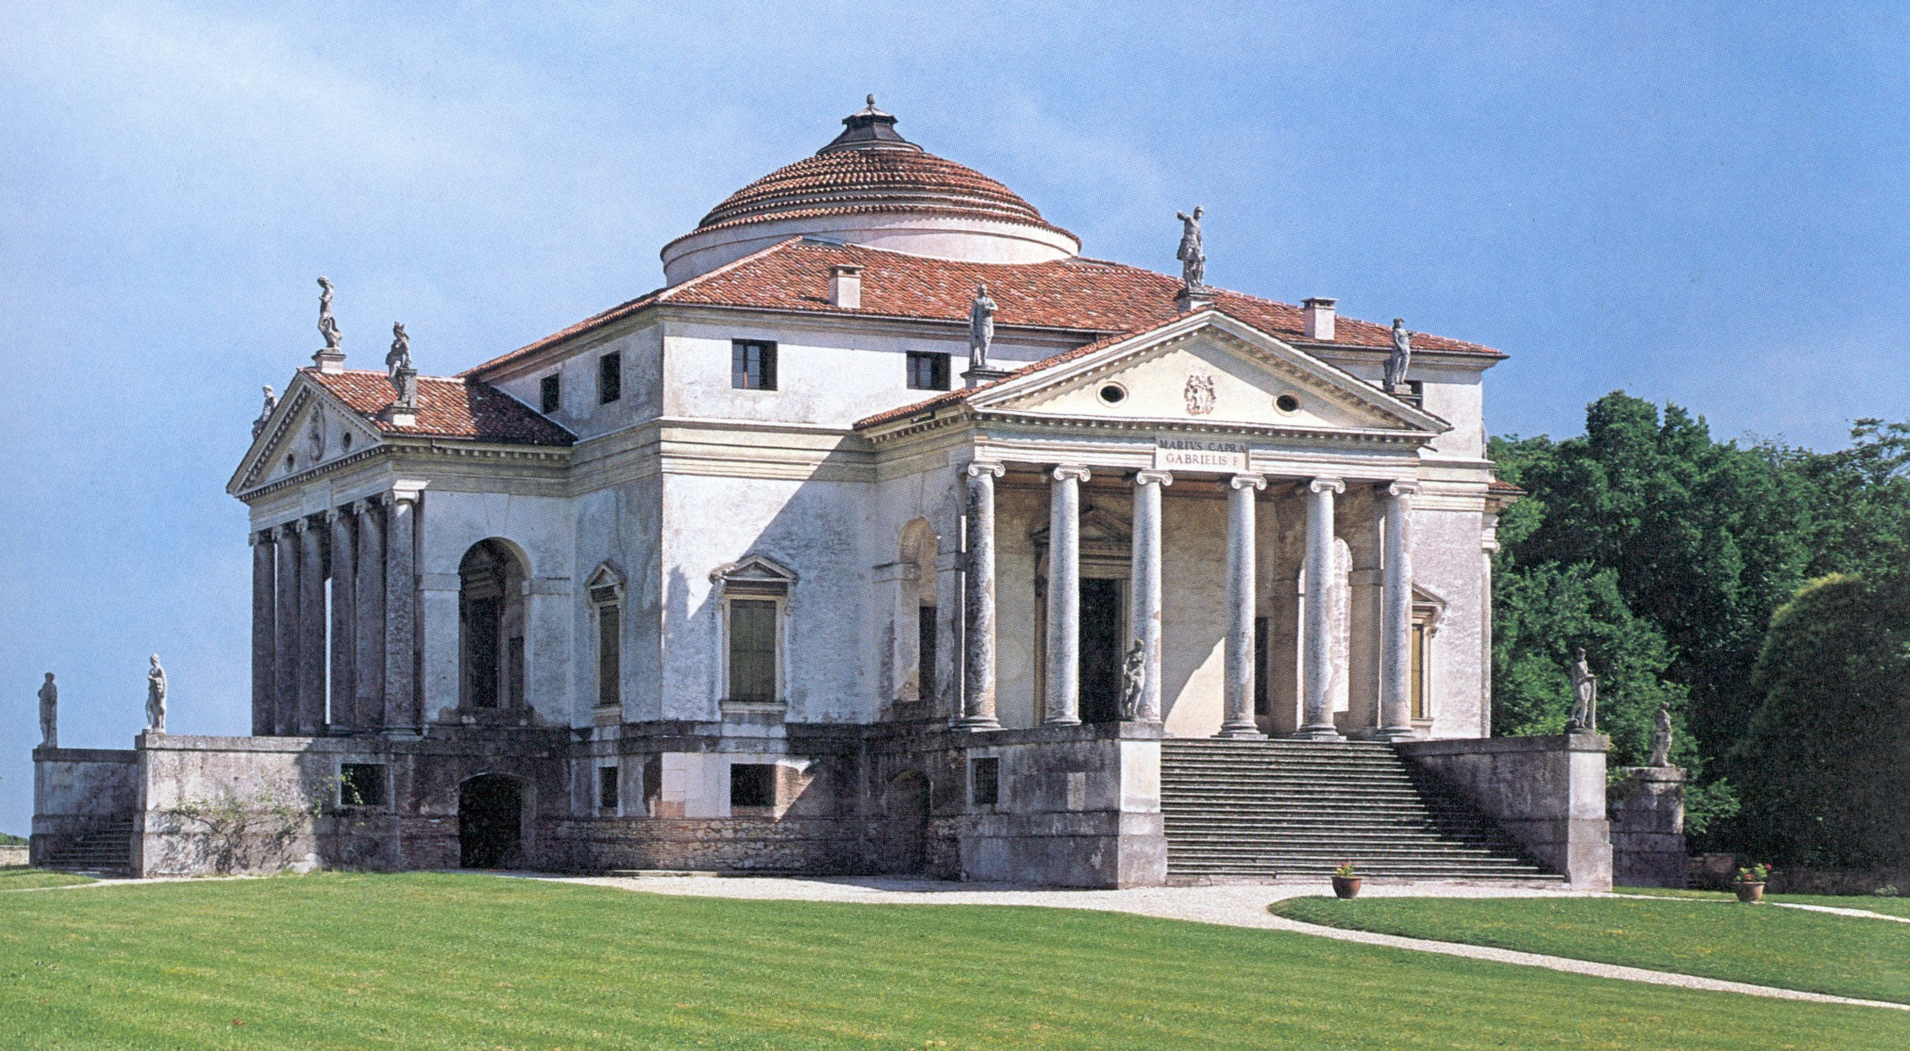
Villa Rotunda af Palladio opført 1550-1554 - Renæssance

Slide 13
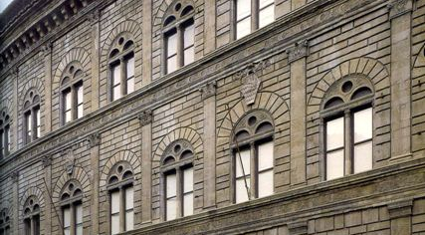
Pallaza Rucellai af Alberti – opført 1446-1451

Slide 14
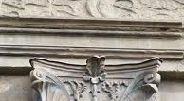
Detalje

Slide 15
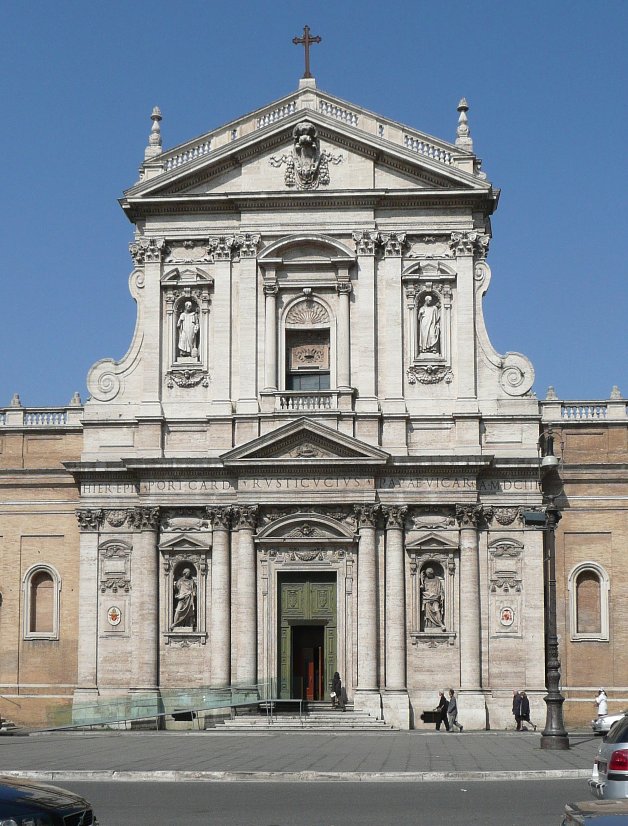
Santa Susanna – Carlo Madernos 1597-1603 - Barok

Slide 16
Detaljer

Slide 17
Klassicisme 1760-1856
Klassicismen var en europæisk og nordamerikansk stilretning, der prægede Europa i varierende perioder i tiden ca. 1650-1850. Stilen var, ligesom renæssancen, kendetegnet ved en griben tilbage til antikkens formsprog. I Danmark var stilen fremherskende ca. 1760-1850.
Der byggedes offentlige bygninger og private palæer i klassisk stil -> Ønske om at kunne måle sig med konge og kirke -> Borgerskabet i DK – demokrati i DK ~ Demokratiet i Athen
Arkitektur i klassisk stil får et politisk-ideologisk sigte!!!
Man ønsker at genoplive antikkens kultur, bl.a. inspireret af udgravninger af Pompeji. Antikken på mode!
Typiske elementer var tempelfronter, gavltrekanter, søjler og pilastre i de strengt symmetriske facader, der ofte har store nøgne murflader.
Dekoration ofte i form af guirlander, vaser og medaljoner.

Slide 18
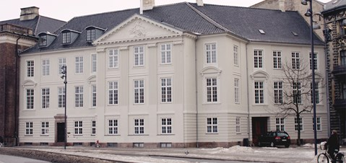
Nyklassicisme – Harsdorffs Hus på Kgs Nytorv 1780

Slide 19
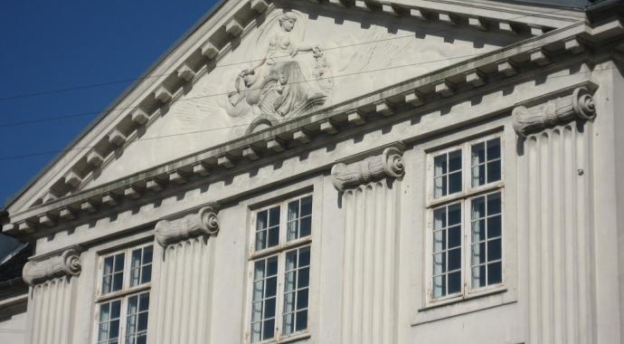
Detalje

Slide 20
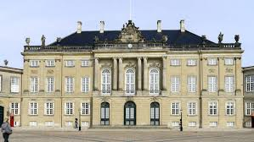
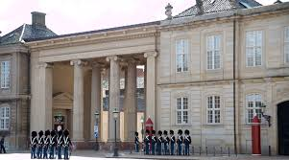
Amalienborg 1764-1767 opført af købmand H.F. Bargin

Slide 21
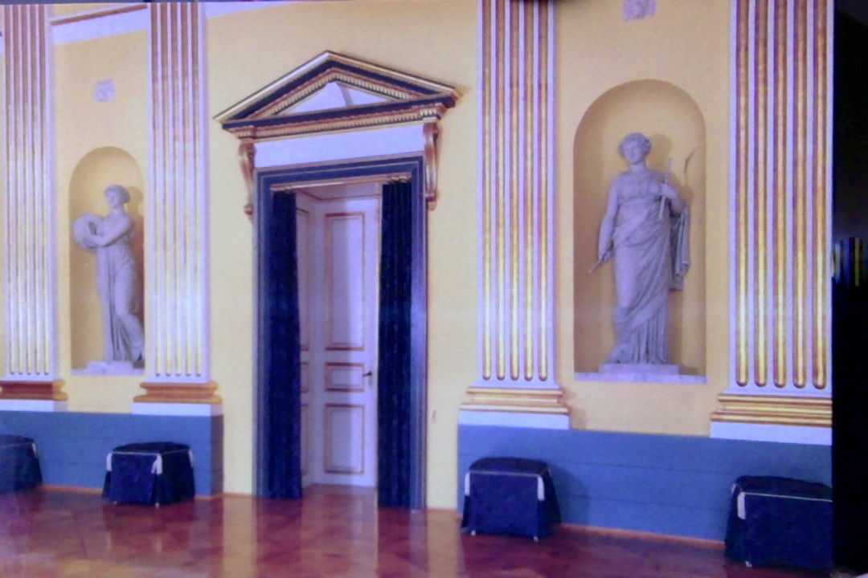
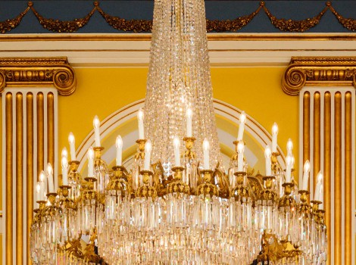
Amalienborg - Gallasalen

Slide 22
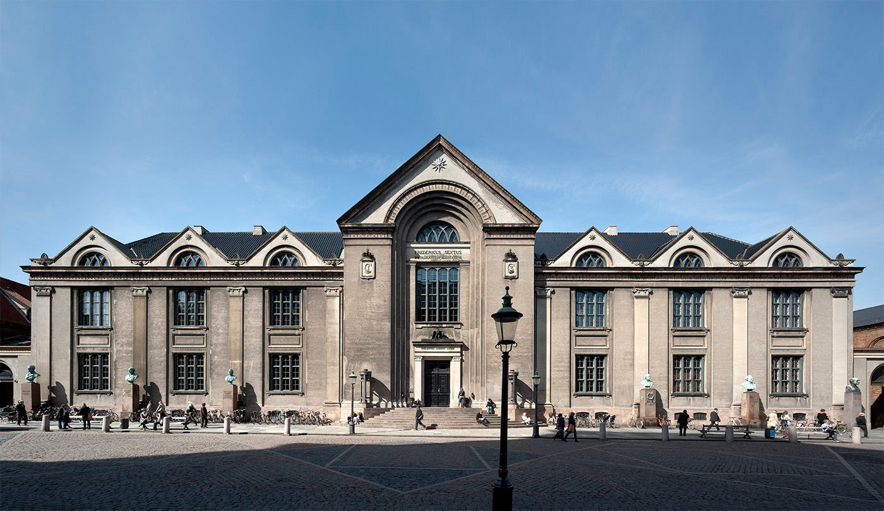
Københavns Universitet – hovedbygningen, Vor Frue Plads opført 1829-1836

Slide 23
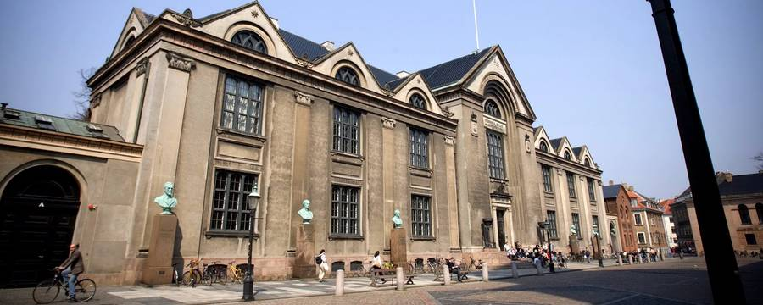
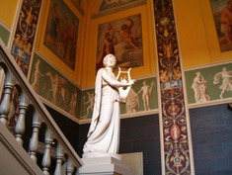
Københavns Universitet

Slide 24
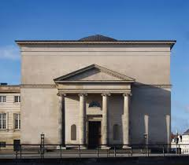
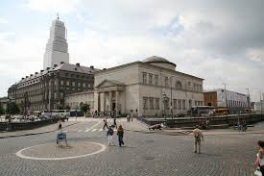
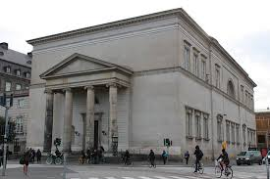
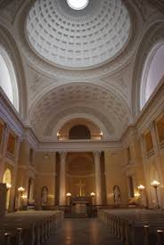
Christiansborg Slotskirke – opført 1811-22

Slide 25
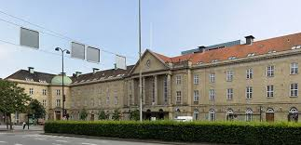
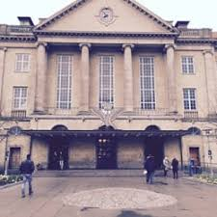
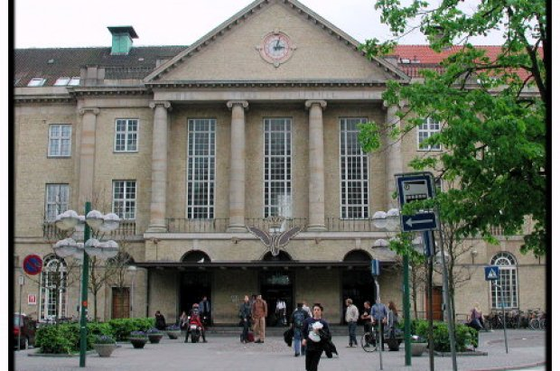
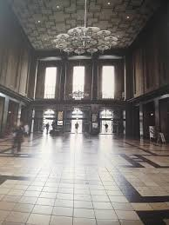
Aarhus Banegård 1929

Slide 26
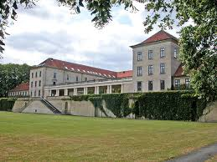
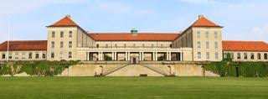
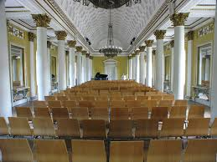
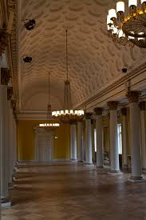
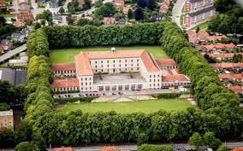
Viborg Katedralskole 1929

Slide 27
Historicisme
Historicismen er betegnelsen for den stilefterlignende arkitektur som anvendtes i Europa, herunder Danmark i perioden 1850-1910.
Perioden var kendetegnet ved stilblandinger, hvor de historiske stilarter blev imiteret og sammenstillet på nye måder. Nationalromantik
Stilarternes former pludselig fik en ny betydning: Brugte man fx søjler fra antikken på en bygning, signalerede man klassisk dannelse og ophøjethed.
Tidens bygninger er ofte stærkt dekorerede, bl.a. ved hjælp af nye materialer som cement, støbejern og stuk.

Slide 28
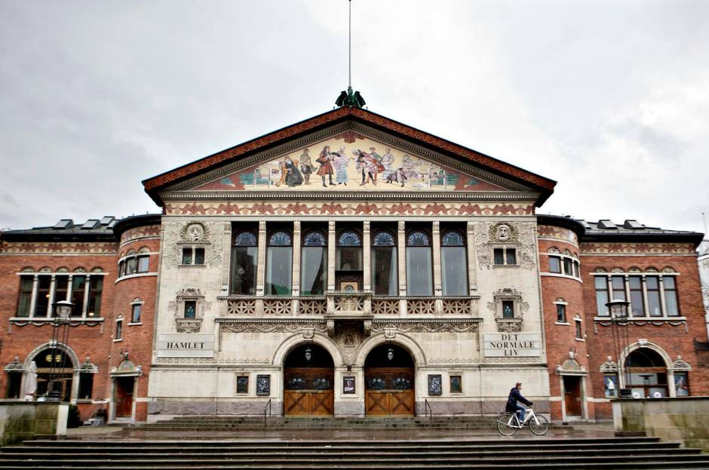
Aarhus Teater - indviet år 1900

Slide 29
Opgave
Gå sammen 2, 3 eller 4 og vælg et af de viste monumenter.
I skal lave en beskrivelse af monumentet med fokus på de klassiske træk – er det fra græsk eller romersk arkitektur.
Hvad udtrykker bygningen?
Vær herefter parate til at fremlægge…

